Slide 1
Пять волшебных сундучков
Куприй Наталья Ивановна,
учитель русского языка и литературы
МОУ «Кутузовская СОШ»
Шербакульский район Омская область

Slide 2
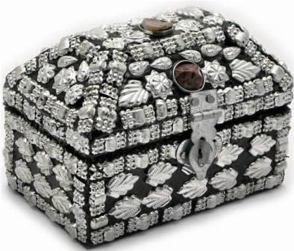
Дорогие ребята!
Перед вами 5 волшебных сундучков. В каждом интересный вопрос. Используйте свои знания, логическое мышление – и они обязательно вам откроются.
Интеллектуальный марафон знатоков русского языка начинается!

Slide 3
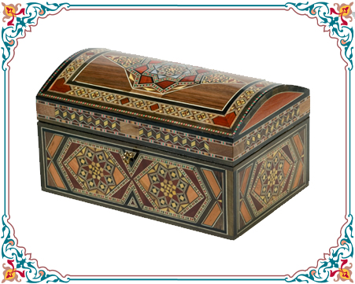
1 сундучок Синтаксис
Дайте полную синтаксическую характеристику предложению. Какие варианты вы можете представить?
*Весна – пора сеять пшеницу.
Ответ

Slide 4
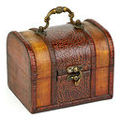
2 сундучок Лексика
Решите лексические уравнения. Поставьте вместо вопросительного знака слово /толкование словосочетаний/, чтобы по обе стороны от знака равенства получилось верное соотношение.
1)отец жены - ? = мать жены - ?
2)брат мужа - ? = сестра мужа - ?
3)брат жены - ? = сестра мужа - ?
4)муж сестры жены - ? = жена брата - ?
Ответ

Slide 5
3 сундучок
Морфемика. Словообразование
Назовите жителей городов в 3 формах, используя все варианты:
а) в форме множественного числа
б) в форме мужского рода
в) в форме женского рода
Орел. Архангельск. Вятка. Ессентуки. Кривой Рог.
Ответ

Slide 6
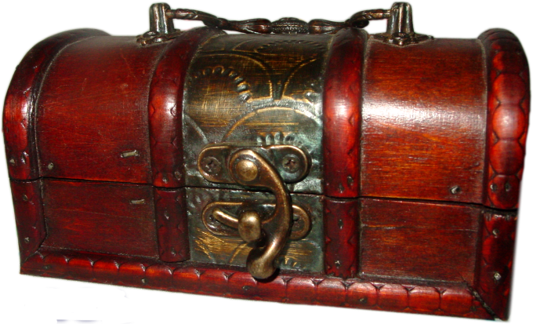
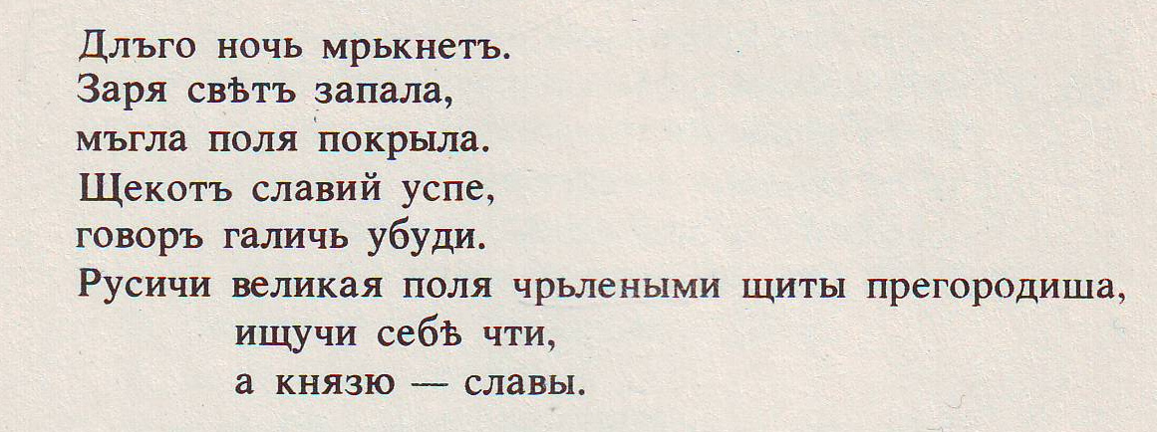
4 сундучок
История языкознания
Выполните пословный перевод текста из «Слова о полку Игореве»
Ответ

Slide 7
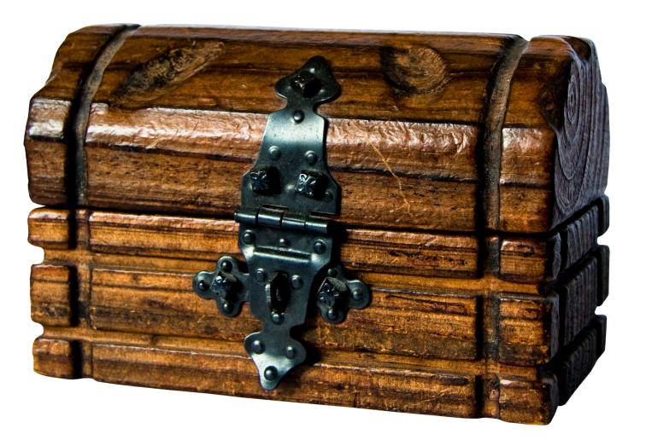
5 сундучок Орфоэпия
Поставьте правильное ударение в подчеркнутых словах
Осеннее утро. Танцовщик Сергей раздвинул жалюзи. Он собрался в кулинарию, которая находилась за квартал от дома. К обеду обещали быть друзья.
На столе стоял красивый фарфор, куда тётя Анна Ильинична клала языковую колбасу, салат из свеклы, камбалу и тефтели. Был подан и украинский суп со щавелем. На десерт побаловались тортом.
Ответ

Slide 8
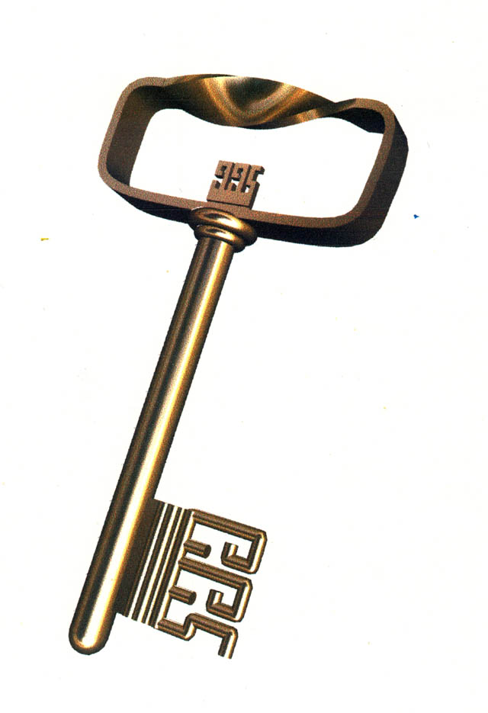
1 сундучок Синтаксис
Решение
1)Весна – пора сеять пшеницу. / Бессоюзное сложное предложение, повествовательное, невосклицательное. Второе предложение заключает в себе следствие из того, о чем говорится в первом предложении. Первая часть: предложение простое, нераспространенное, односоставное, назывное. Вторая часть: предложение простое, распространенное, односоставное, безличное.
слово категории
сущ. состояния инфинитив сущ.
Весна - пора сеять пшеницу.
Подлежащее Составное именное сказуемое
2)Весна – пора сеять пшеницу. /Простое, повествовательное, невосклицательное, двусоставное, распространенное, неосложненное. Ср.: Весна (есть) пора сеять пшеницу. Тире ставится, так как подлежащее выражено именем существительным в им. падеже, а сказуемое – глаголом в инфинитиве./
Весна - пора сеять пшеницу.
Подлежащее Составное именное сказуемое

Slide 9
1 сундучок Синтаксис
Решение
3)Весна – пора сеять пшеницу. ( Простое, повествовательное, невосклицательное, двусоставное, распространенное)
Весна - пора сеять пшеницу.
Подлеж. Сказ. Несогласованное определение
4) Весна, пора сеять пшеницу. /Простое, повествовательное, невосклицательное, односоставное, назывное, нераспространенное. Вводная конструкция /пора сеять пшеницу/ передает порядок мыслей, подразумевает вводное слово следовательно: Весна, /следовательно/, пора сеять пшеницу./
Весна, пора сеять пшеницу.
Подлеж. Вводная конструкция

Slide 10
2 сундучок Лексика
Решение
*отец жены - тесть = мать жены - теща
*брат мужа - деверь = сестра мужа - золовка
*брат жены - шурин = сестра жены - свояченица
* муж сестры жены – свояк = жена брата - невестка

Slide 11
3 сундучок
Морфемика. Словообразование
Решение
Орел: а) орловцы, орловчане б) орловец, орловчанин в) орловчанка
Архангельск: а) архангельцы, архангелогородцы
б) архангелец, архангелогородец в) архангелогородка
Вятка: а) вятчане, вятичи, вятичане
б) вятчанин, вятич в) вятчанка
Ессентуки: а) ессентукчане, ессентучане б) ессентукчанин, ессентучанин
в) ессентукчанка, ессентучанка
Кривой Рог: а) криворожцы, криворожане
б) криворожец, криворожанин в) криворожанка

Slide 12
4 сундучок
История языкознания
Решение
Долго ночь меркнет.
Заря свет уронила,
Мгла поля покрыла.
Щекот соловьиный уснул,
Говор галок пробудился.
Русичи великие поля червлеными щитами перегородили,
Ища себе чести, а князю – славы.

Slide 13
5 сундучок Орфоэпия
Решение
Осеннее утро. Танцовщик Сергей раздвинул жалюзи. Он собрался в кулинарию, которая находилась за квартал от дома. К обеду обещали быть друзья.
На столе стоял красивый фарфор, куда тётя Анна Ильинична клала языковую колбасу, салат из свёклы, камбалу и тефтели. Был подан и украинский суп со щавелём. На десерт побаловались тортом.

Slide 14
Использованные ресурсы
http://i.allday.ru/uploads/posts/2009-05/1243445321_e82d58c12d40-kopiya.jpg - слайд №1
http://divoshop.inf.ua/images/product_images/popup_images/459_0.jpg - слайд №2
http://www.arabsoap.ru/images/production/sunduk.jpg
- слайд №3
http://prv.lori-images.net/0001936693-thumb.jpg - слайд №4
http://img-novosib.fotki.yandex.ru/get/0/aryoh.0/0_4f_e00e00e9_XL
- слайд №5
http://i029.radikal.ru/0801/52/598d683d6dbc.png
- слайд №6
http://s55.radikal.ru/i150/0811/1a/425068217fb0.png - слайд №7
http://ant-eater.narod.ru/design/3D/3D_key.jpg - слайды 8 - 13
http://www.proshkolu.ru/ - шаблон слайдов

